Slide 1
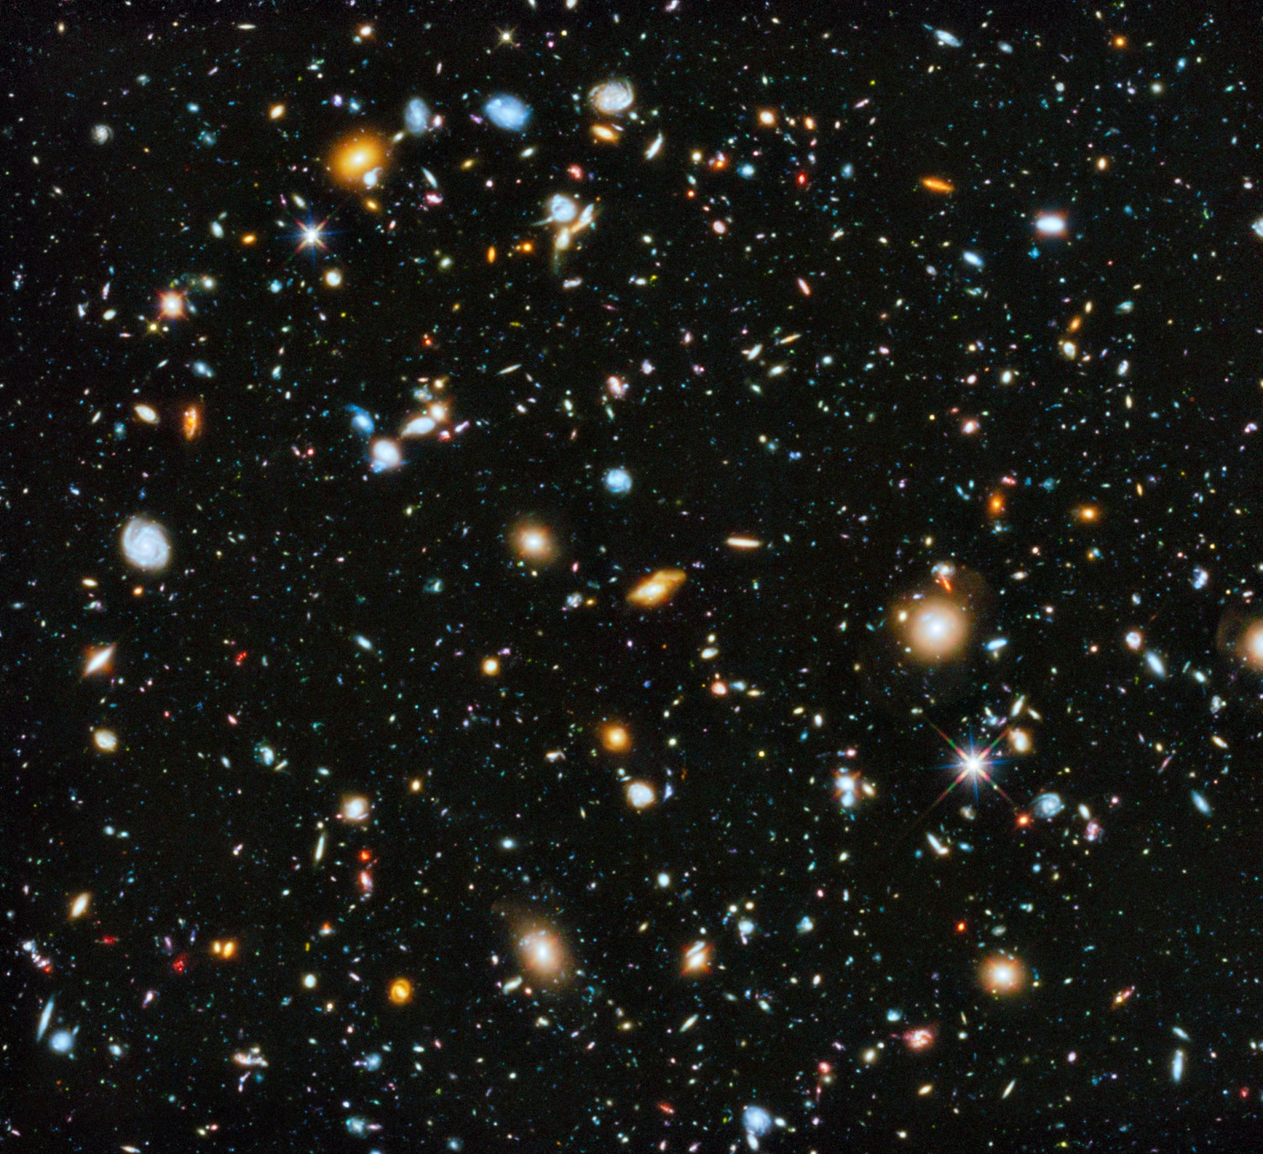
VESOLJE

Slide 2
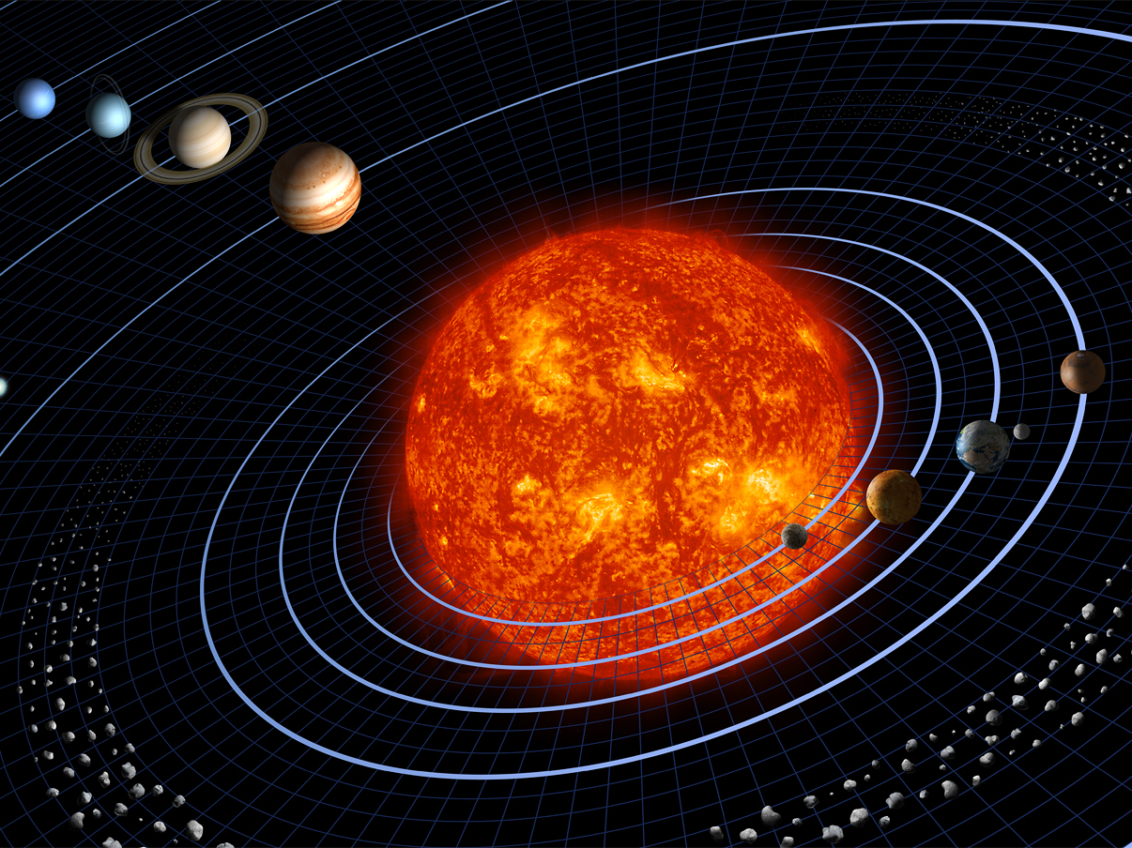
Osončje
Je Sonce z vsemi nebesnimi telesi, ki so gravitacijsko vezana nanj
Deli se na:
- notranje planete
- zunanje planete
- Kuiperjev pas
- Oortov oblak

Slide 3
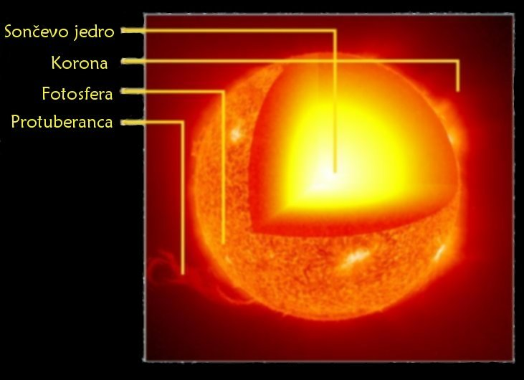
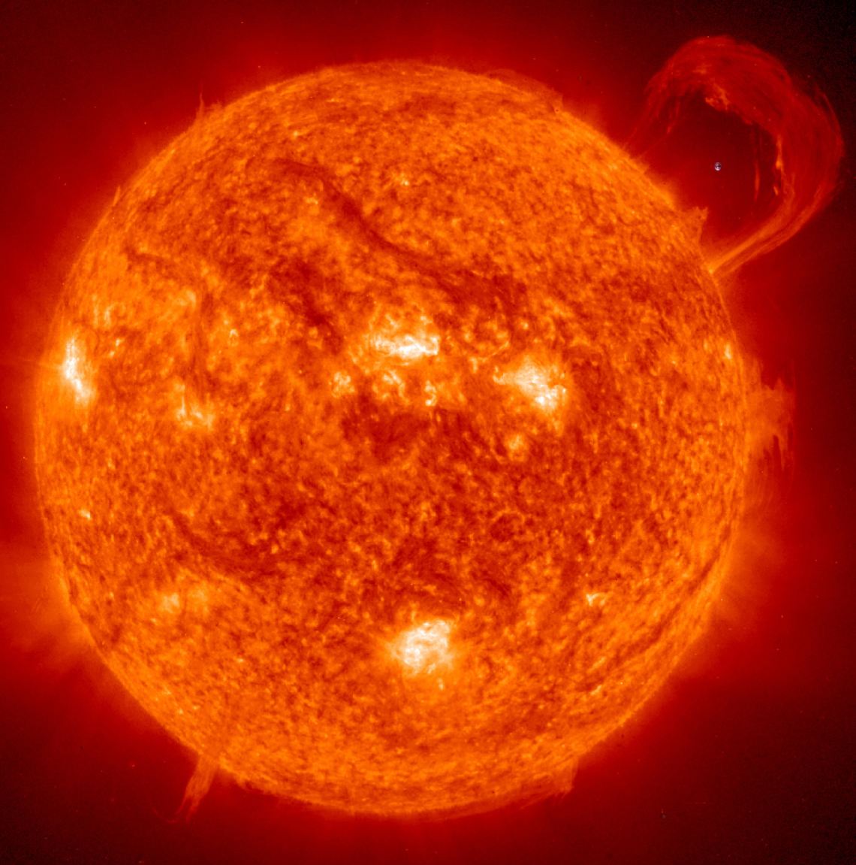
Sonce
Naša najbližja zvezda
Oddaljenost: 1 a.e = 150 miljonov km
Kemijska sestava: ¾ vodika ¼ helija
Naš glavni vir energije
Približno 99% mase osončja

Slide 4
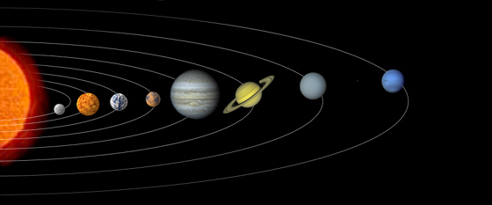
Planeti
Planet je nebesno telo krožeče okrog sonca, z dovolj veliko maso, da ima obliko „krogle“ in da na njegovi orbiti ni drugih objektov (po definiciji International Astronomical Uniona)

Slide 5
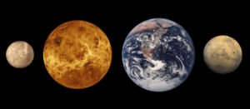
Notranji planeti
Imajo kamnito površje, nimajo obročev in imajo malo ali nič lun.
Nahajajo se med Soncem in asteroidnim pasom.

Slide 6
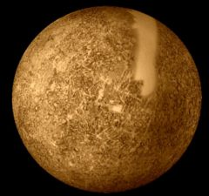
Merkur
Najbližji Soncu, težko opazen
Površje podobno Luni
-180 -> 430 °C
Leto krajše od dneva (88 Zemeljskih dni je obhodni čas, 116 dni pa traja dan)
0,4 Zemljinega premera
Mariner in Messenger
(Messenger je še gor)
Ime po rimskemu bogu trgovine, obrti ter božjemu selu (hitro gibanje)
0,05 Zemljine mase

Slide 7
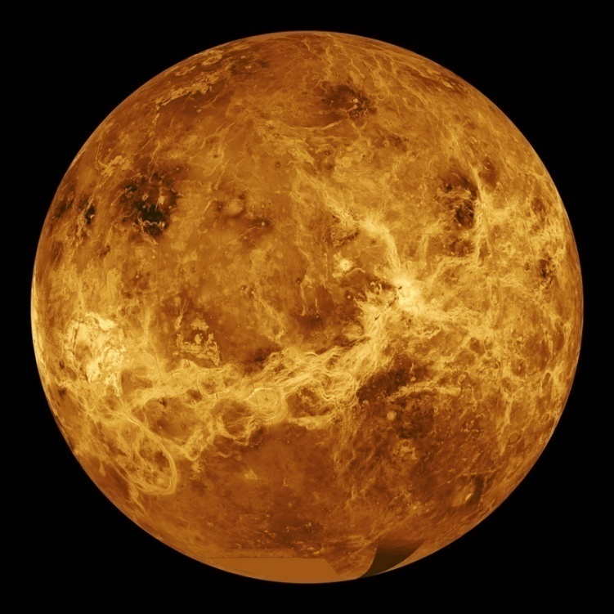
Venera
Zemljina dvojčica (velikost, masa)
Ima atmosfero (CO₂)
Trajna oblačnost, kisli oblaki, topla greda
Leto krajše od dneva (224 Zemeljskih dni je obhodni čas, 583 dni pa traja dan)
Marineri in Venere
(Venera 4 pristala na površju)
Ime po rimski boginji ljubezni

Slide 8
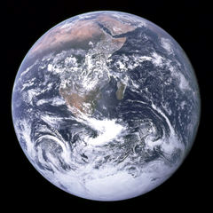
Zemlja
Ozračje s kisikom
Tekoča voda
-> pogoji za življenje
Ima 1 naraven in nešteto umetnih satelitov
Po velikosti 5. planet Osončja
Vrtenje Zemlje
Nagnjena os
Dan in noč, letni časi

Slide 9
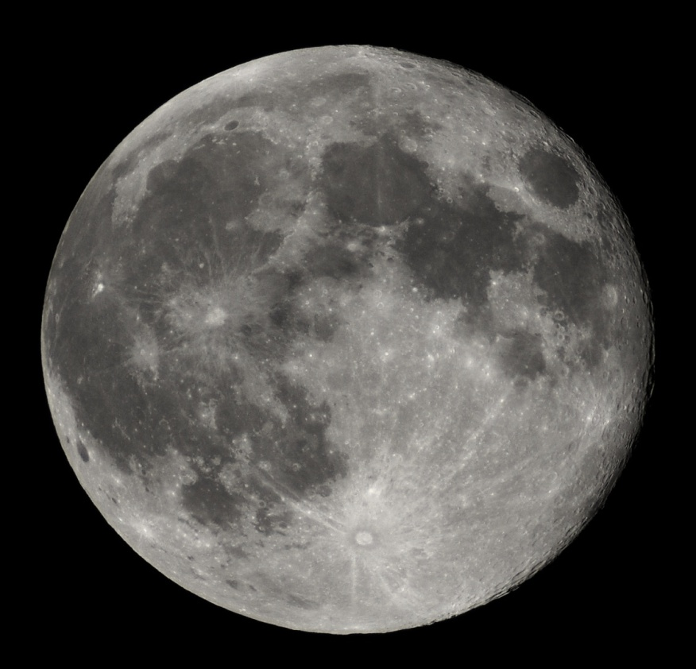
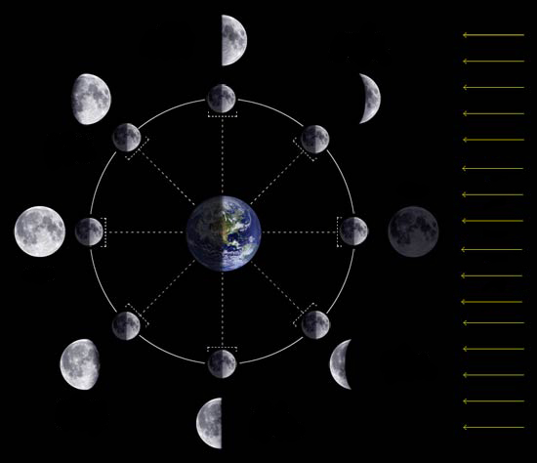
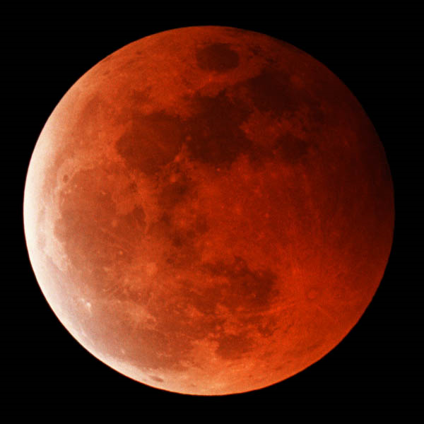
Luna
Zemljin naravni satelit
Nima ozračja -> veliko kraterjev
Lunine mene
Lunin mrk
Apollo 11 (1969 Armstrong)
Temna stran Lune

Slide 10
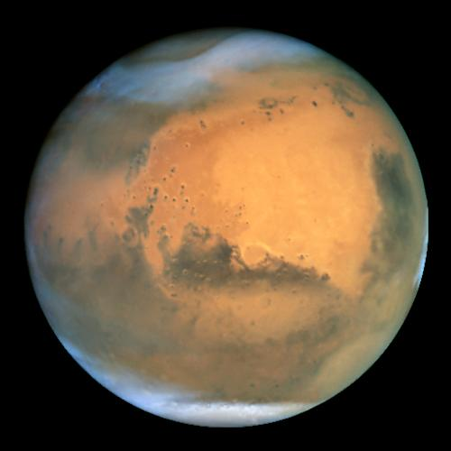
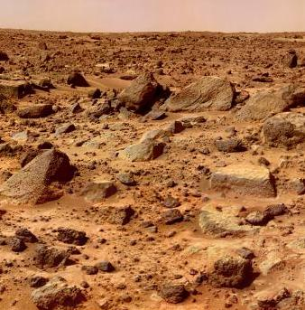
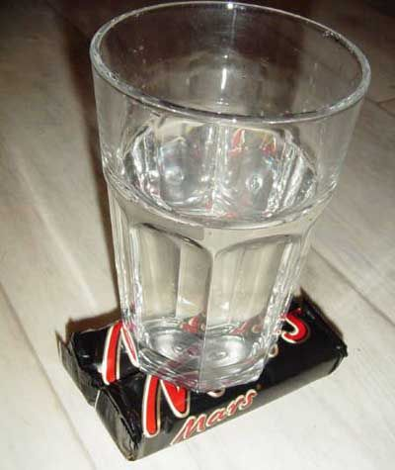
Mars
Skoraj brez atmosfere
2 naravna satelita, Deimos in Fobos
Površina podoba Zemljini
Voda na Marsu?
Ime po rimskem bogu vojne
Rdeči planet
Veliko odprav MER (Spirit + Opportunity, 2004), MRO (2006)
Polmer 0,5 Zemljinega, masa 0,1 Zemljine

Slide 11
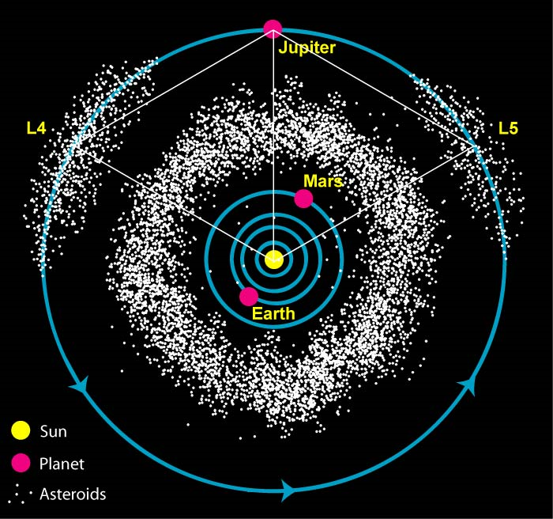
Asteroidni pas
Meja med zunanjimi in notranjimi planeti
Ceres (1000km, okoli 4% mase Lune)

Slide 12
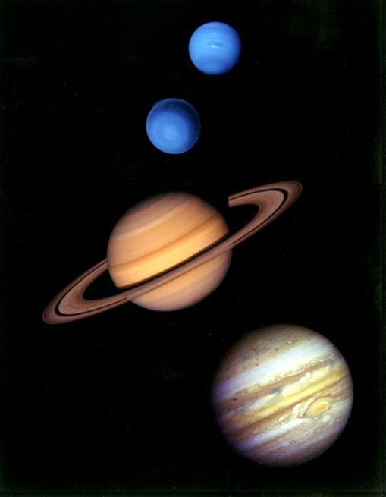
Zunanji planeti
Plinasti orjaki
Sateliti
Obroči
Nahajajo se za asteroidnim pasom

Slide 13
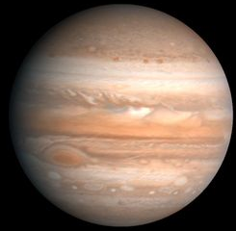
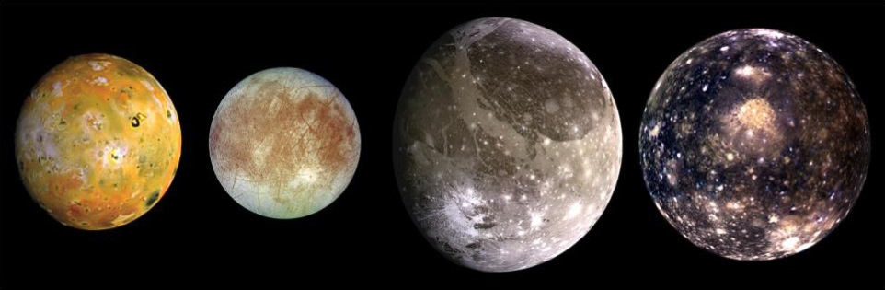
Jupiter
Največji v Osončju
Pega + manjša pega
Plinast planet
Šibki obroči
52 lun
Pioneer, Voyager
Ime po rimskemu vrhovnem bogu
Permer 12 * večji od Zemlje
Masa 317 * Zemljina
Trojanski asteroidi
Io, Evropa, Ganimed, Kalisto

Slide 14
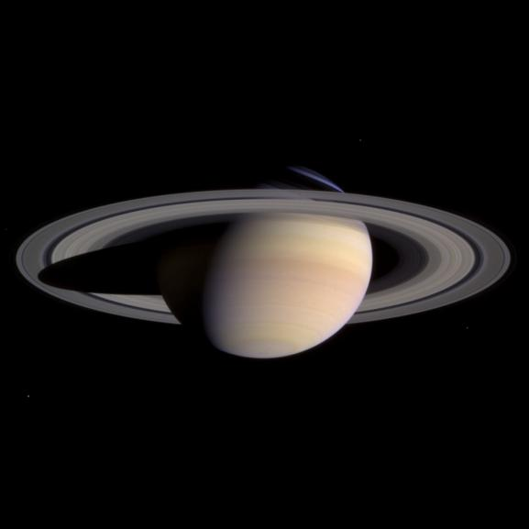
Saturn
Najbolj poznan po svojih obročih (ležijo v ekvatorialni ravnini)
Njihov položaj glede na zemljo se spreminja
Plinasta sestava
Vsaj 60 lun
Ime po rimskemu bogu časa
Permer 9 * večji od Zemlje
Masa 90 * Zemljina
Odprava Cassini-Huygens

Slide 15
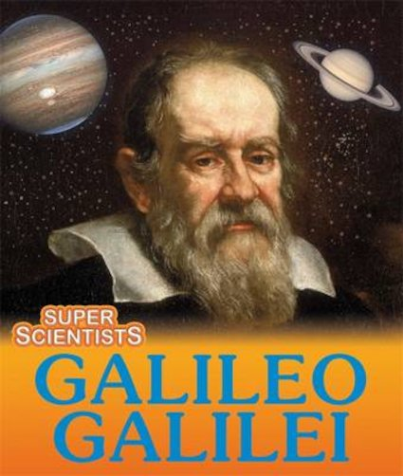
Galileo Galilei

Slide 16
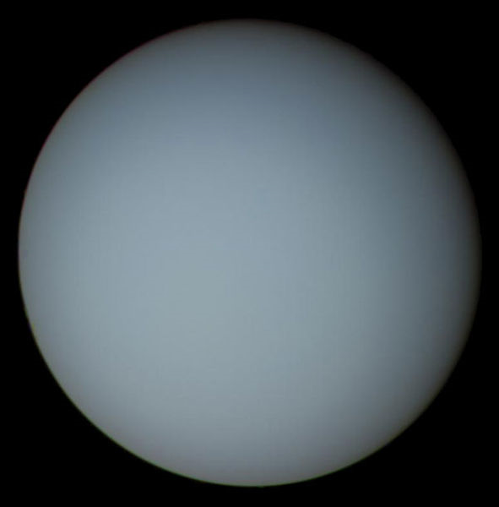
Uran
Sestavljen iz plinov in ledu
Šibki obroči
27 znanih lun
Prvi planet odkrit v moderni dobi (1781)
Ime po grškem bogu neba
Voyager 2
Premer 4 * večji kot Z Masa 14 * večja

Slide 17
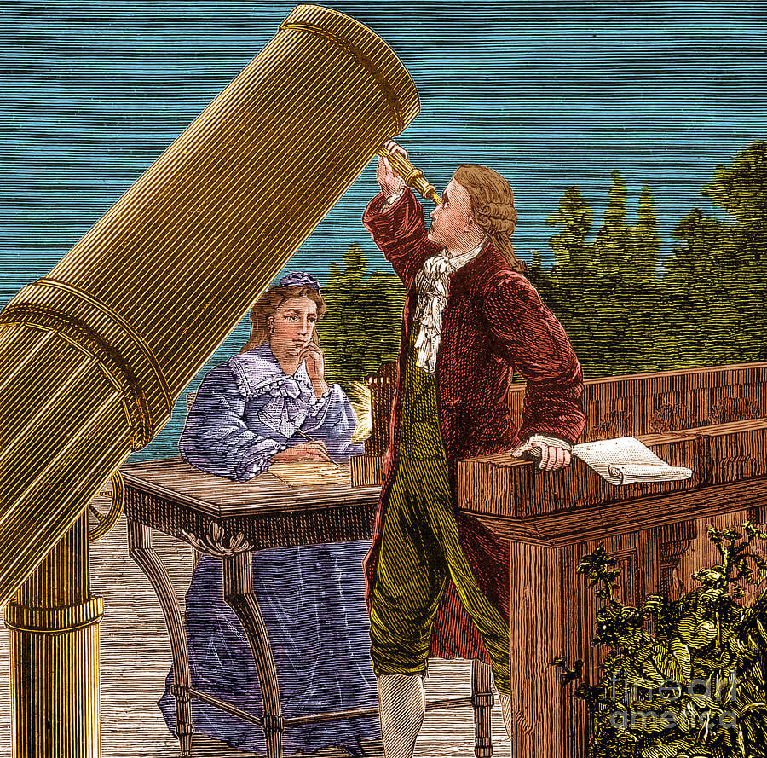
William Herschel

Slide 18
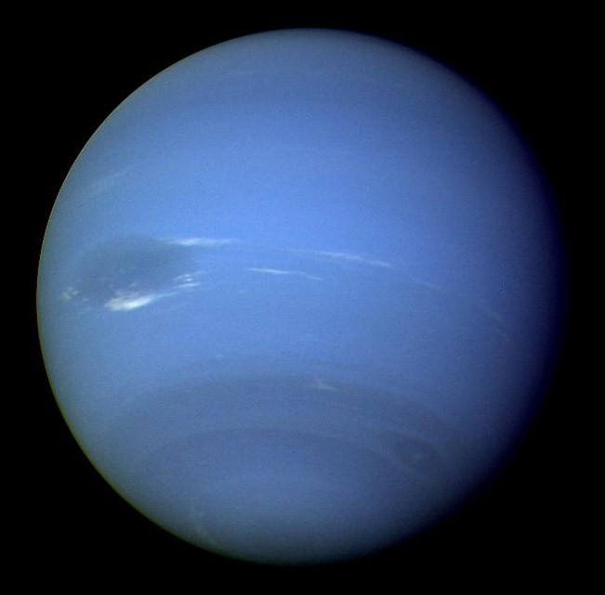
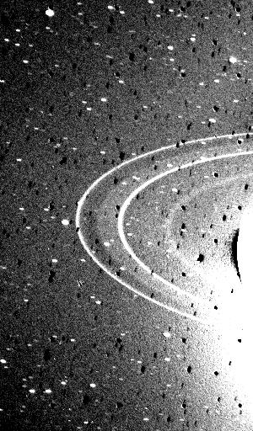
Neptun
Plinasti velikan
Pega
Šibki obroči
13 lun Ob odkritju so ga zamenjali za zvezdo
Nikoli viden s prostim očesom
Ime po grškem bogu neba
Voyager 2
Premer 3 * večji kot Z Masa 17 * večja

Slide 19
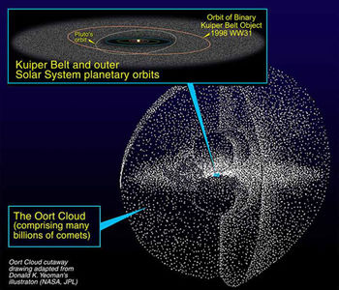
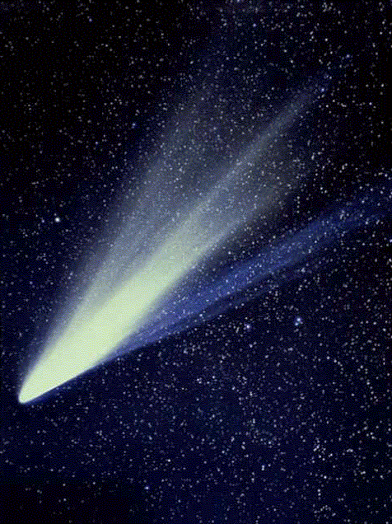
Kuiperjev pas in Oortov obak
Kuiperjev pas se razprostira od Neptunove orbite pa tja do 50 a.e.
Pluton
Oortov oblak 50.000 - 100.000 a.e.
Ni neposredinh opazovanj (do sedaj)‏
Kometi

Slide 20
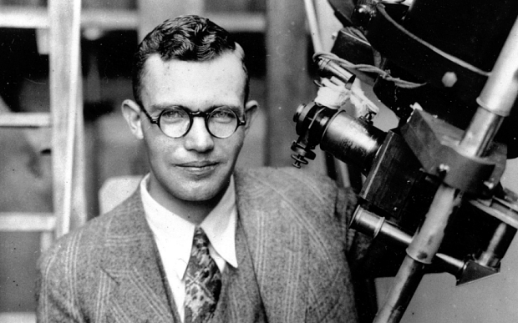
Clyde Tombaugh

Slide 21


Slide 22
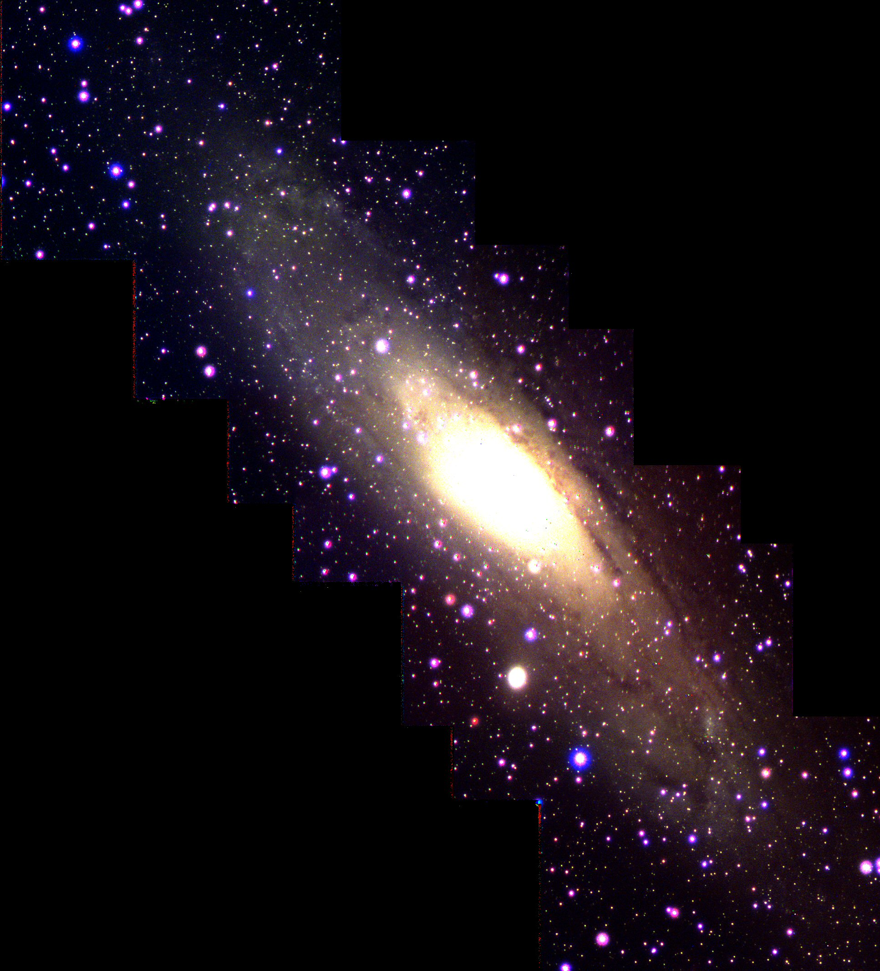
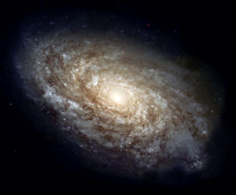
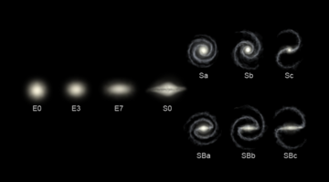
Galaksija

Slide 23
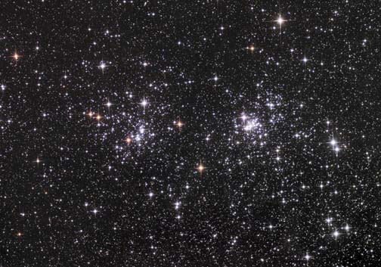
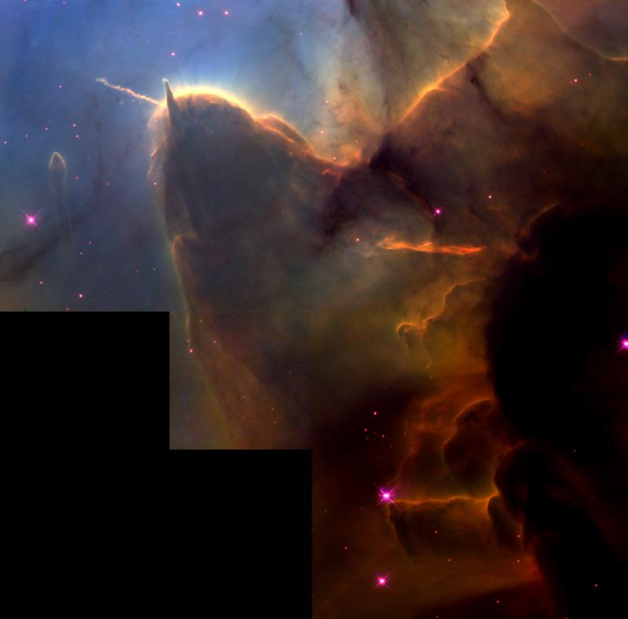
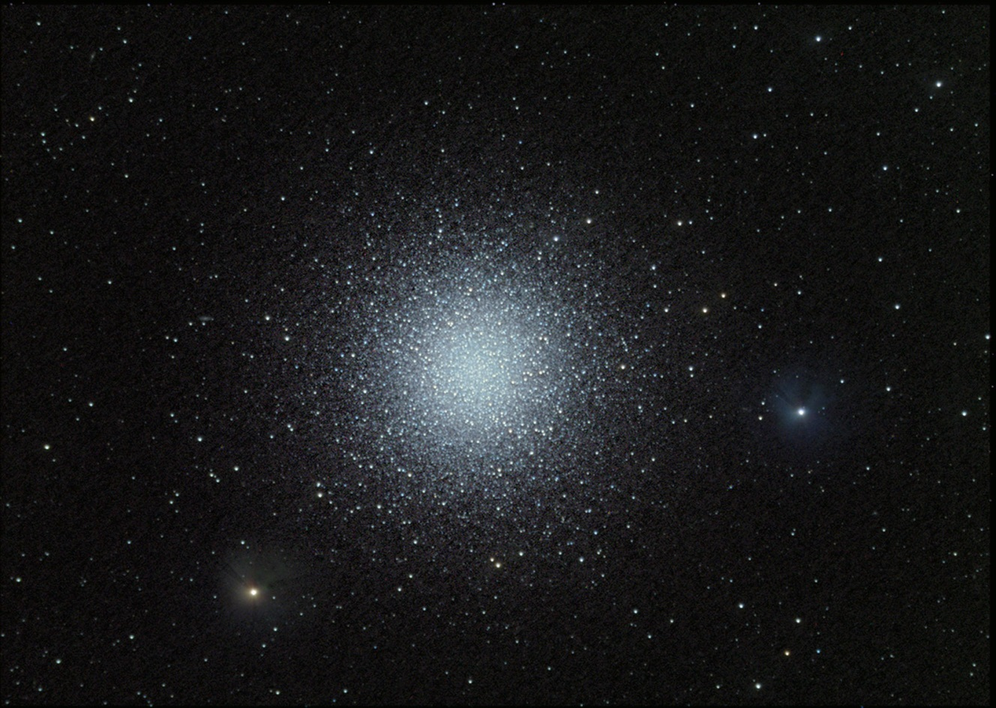
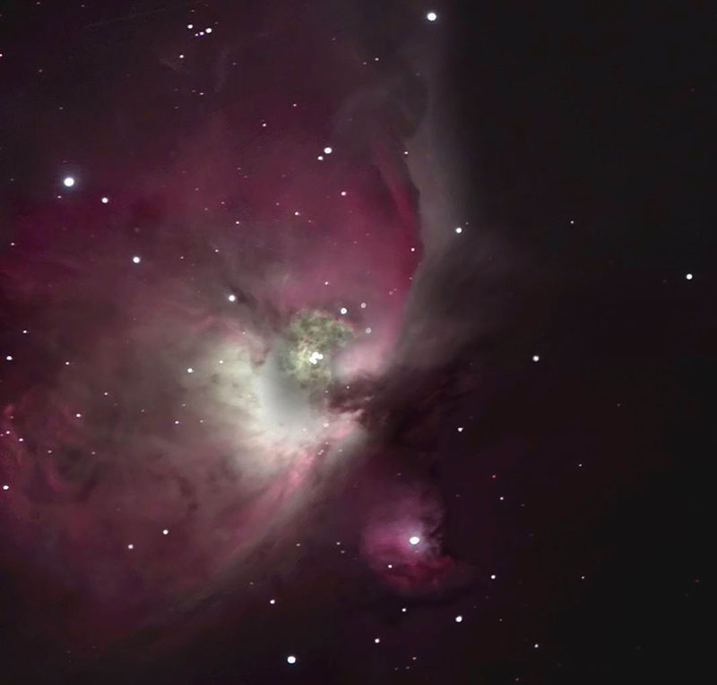
Objekti globokega neba

Slide 24
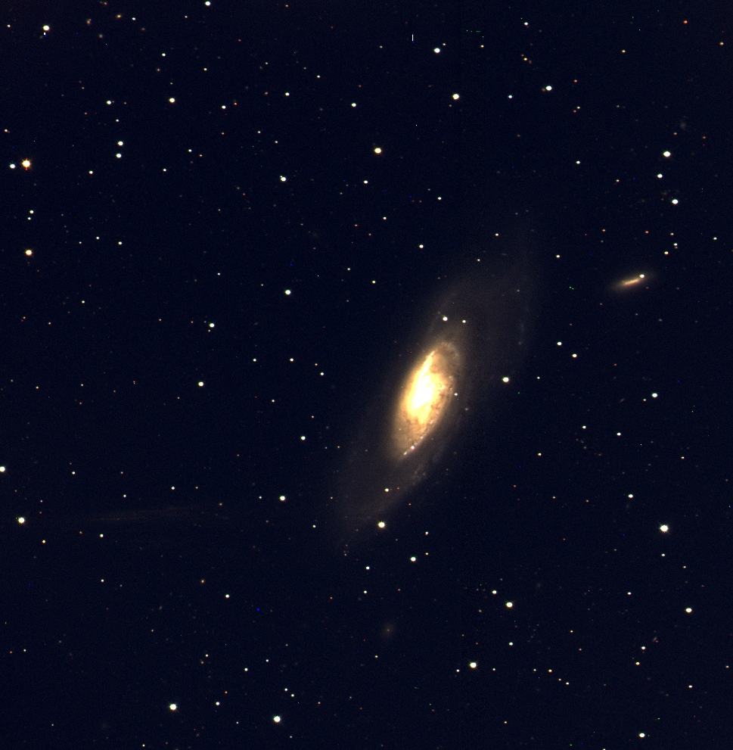
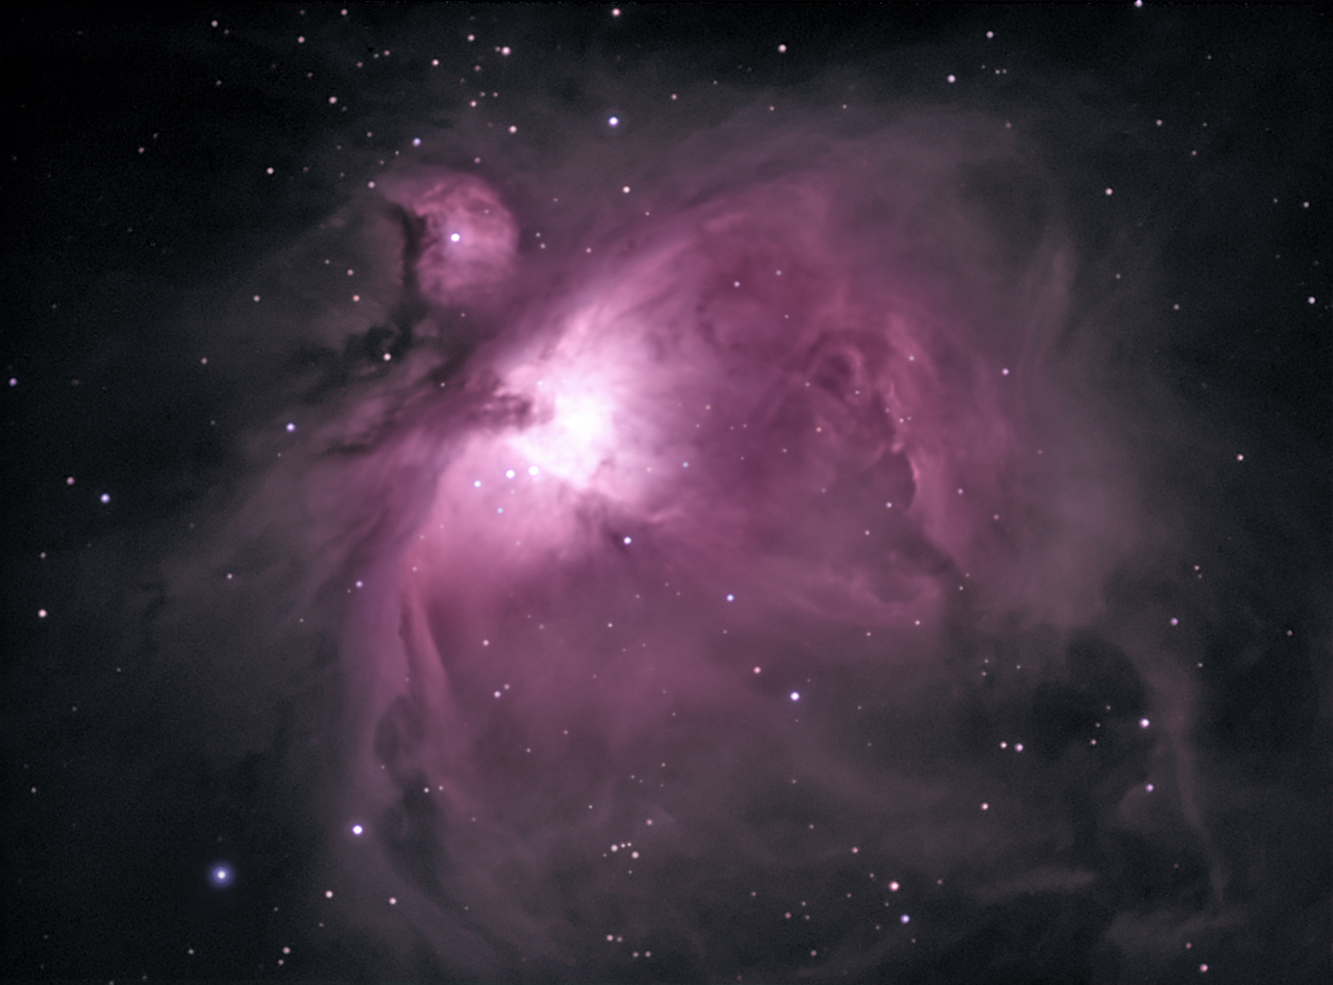
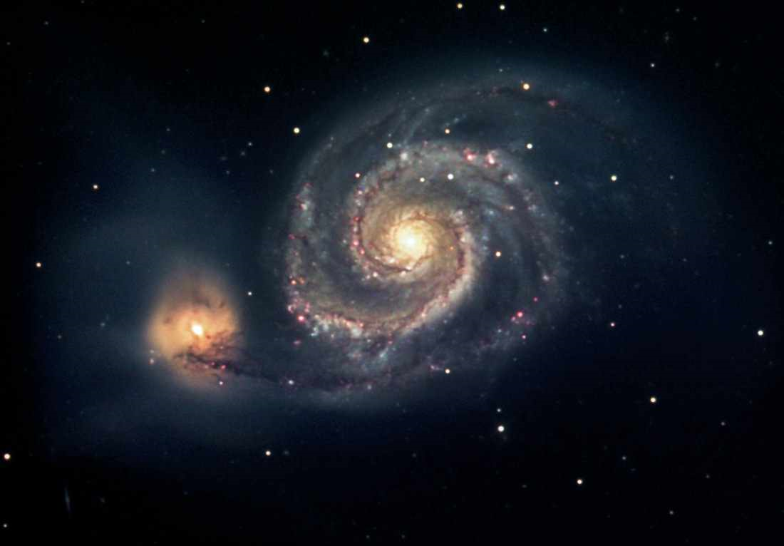
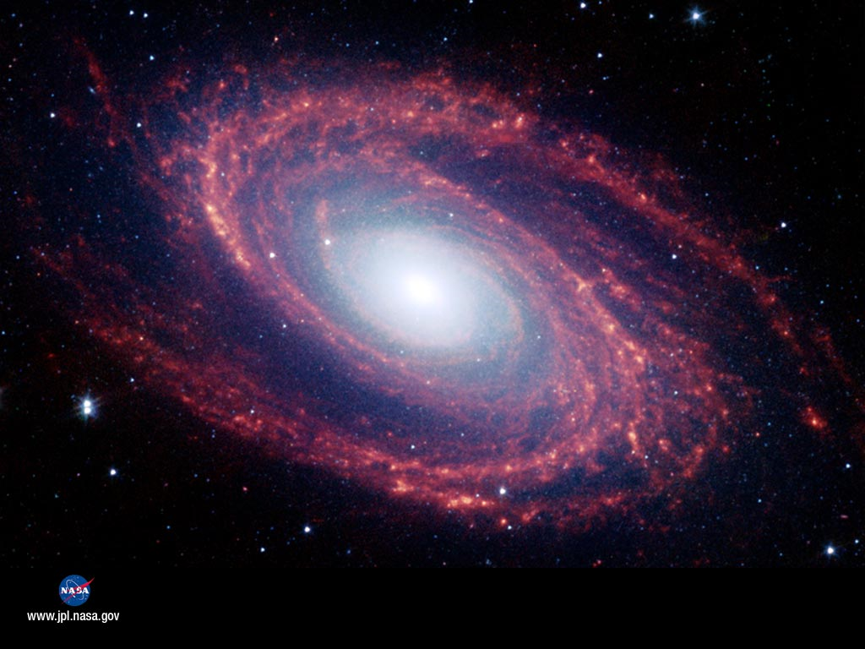
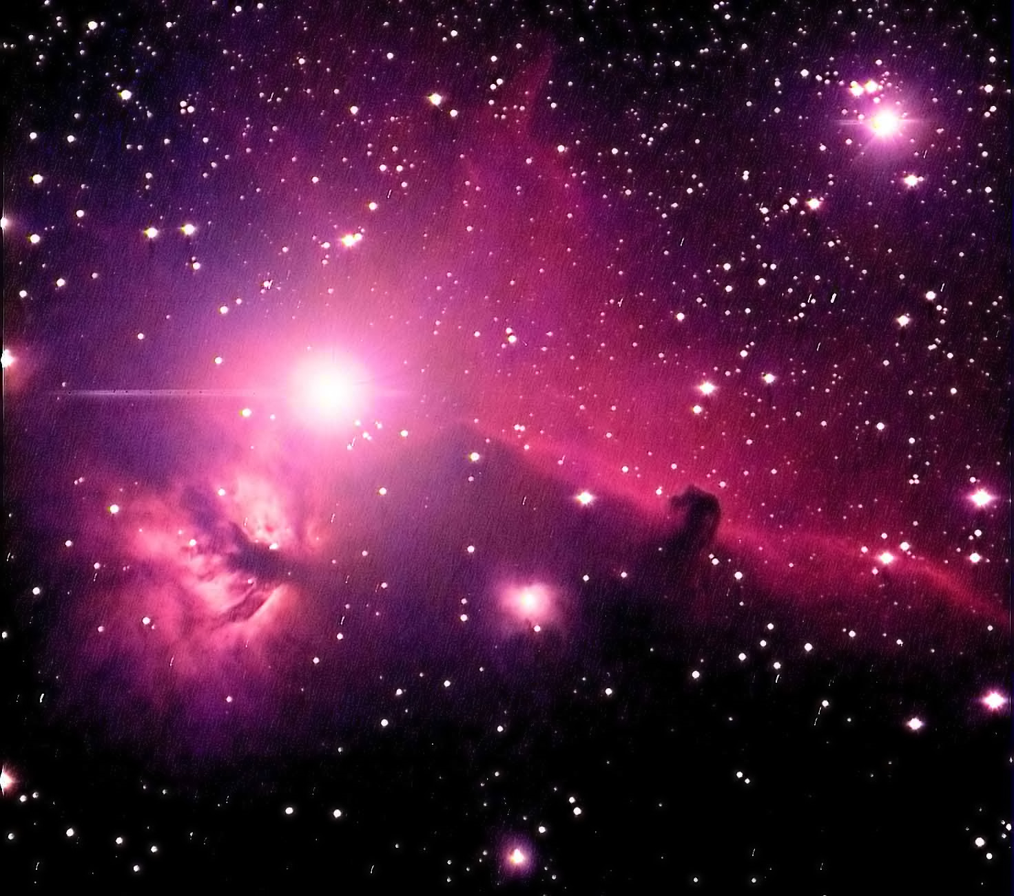
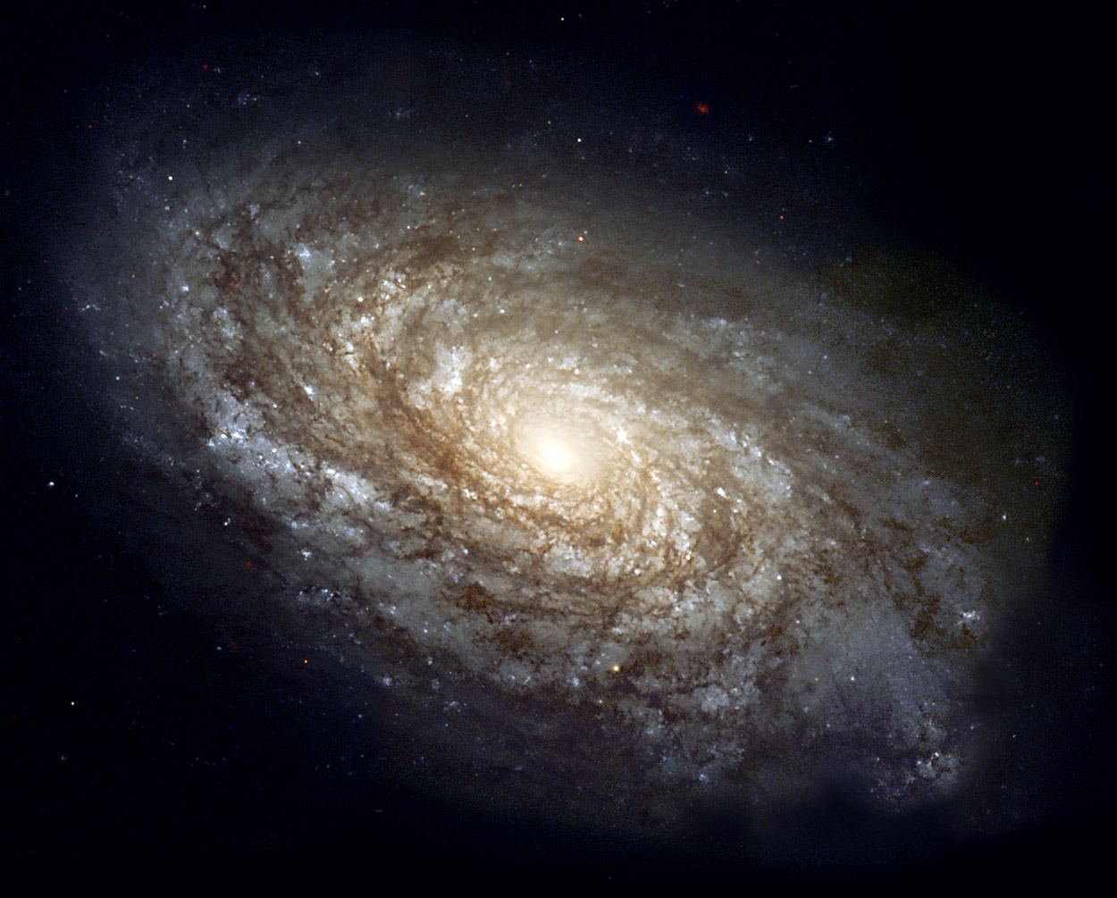
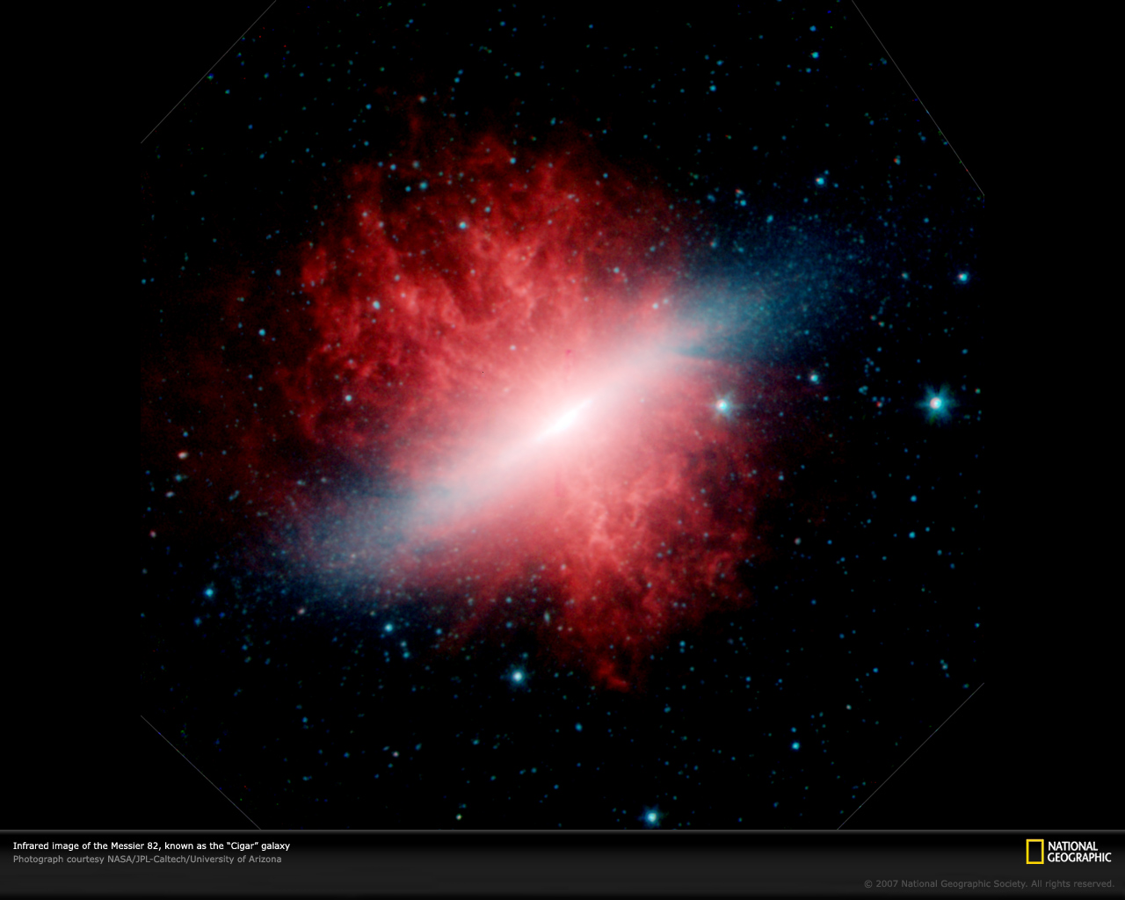
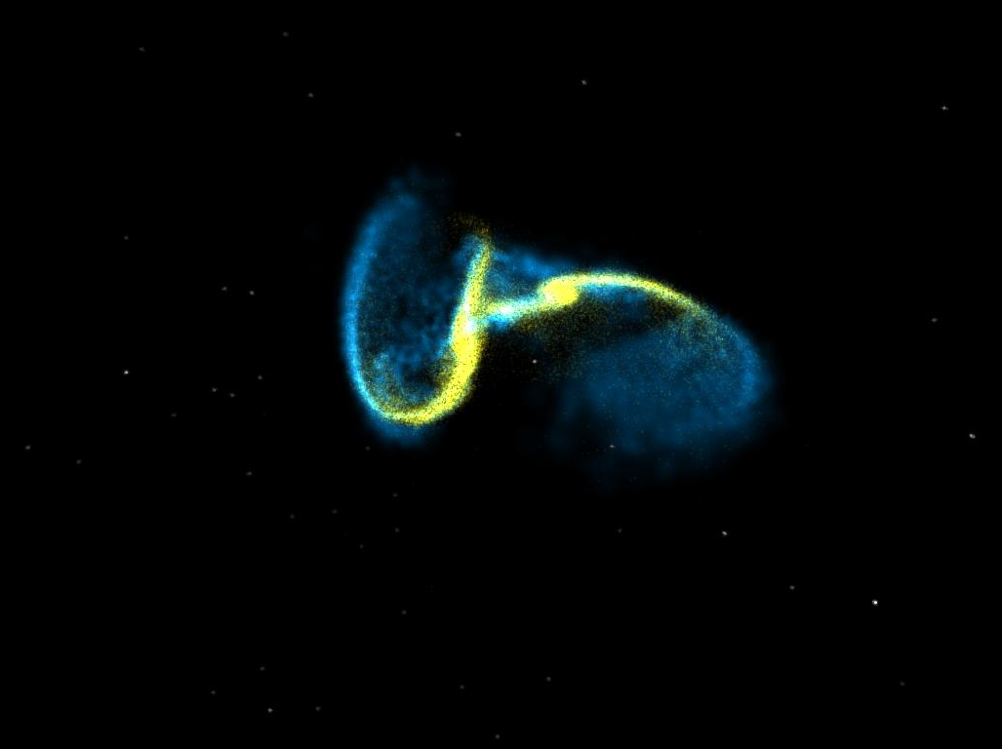
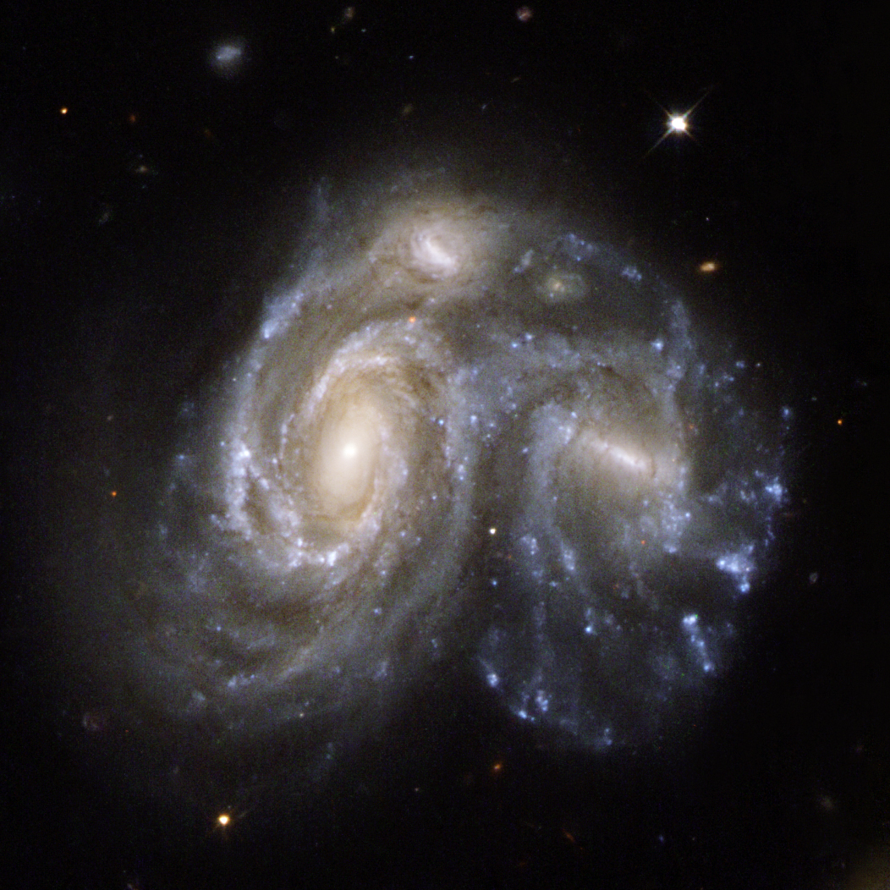
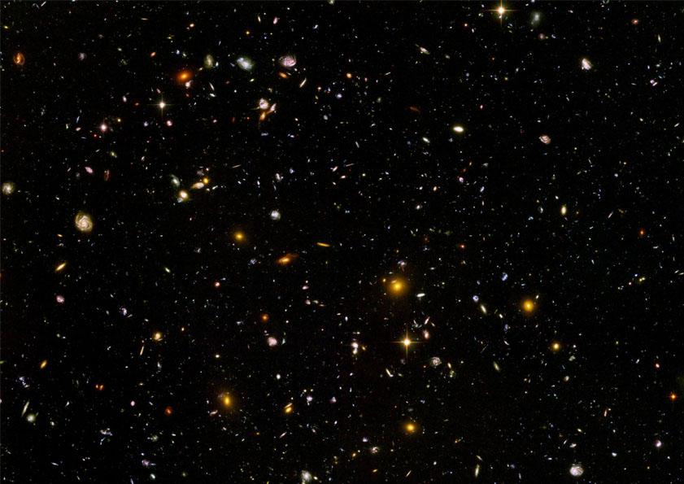
Pogled izven Osončja...

Slide 25
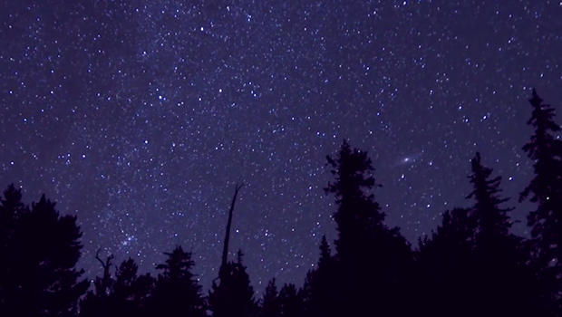
Nočno nebo

Slide 26
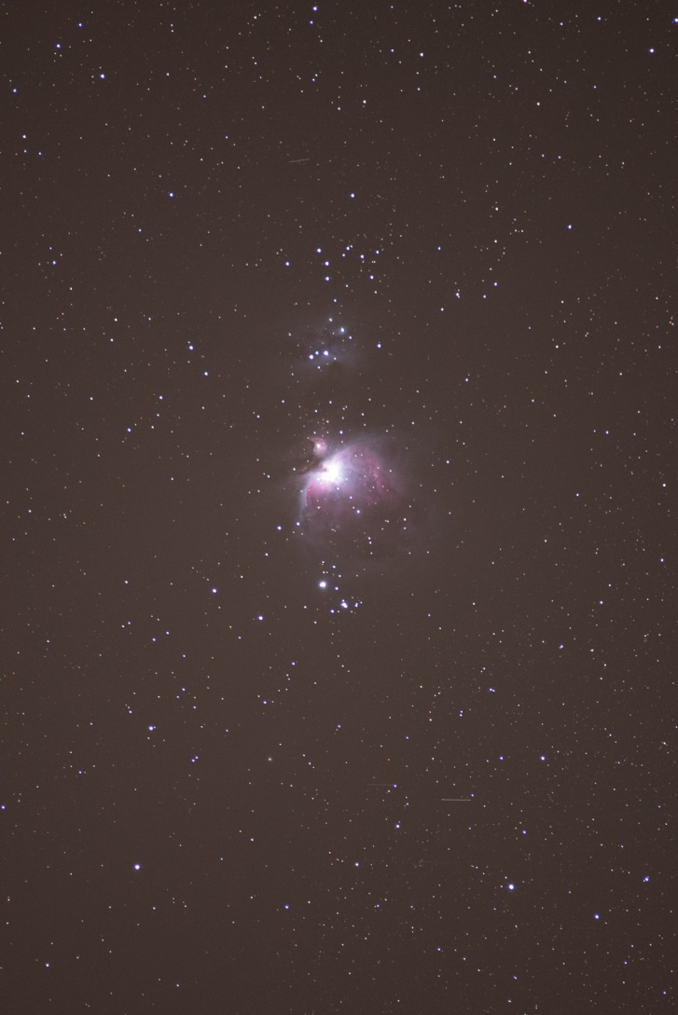
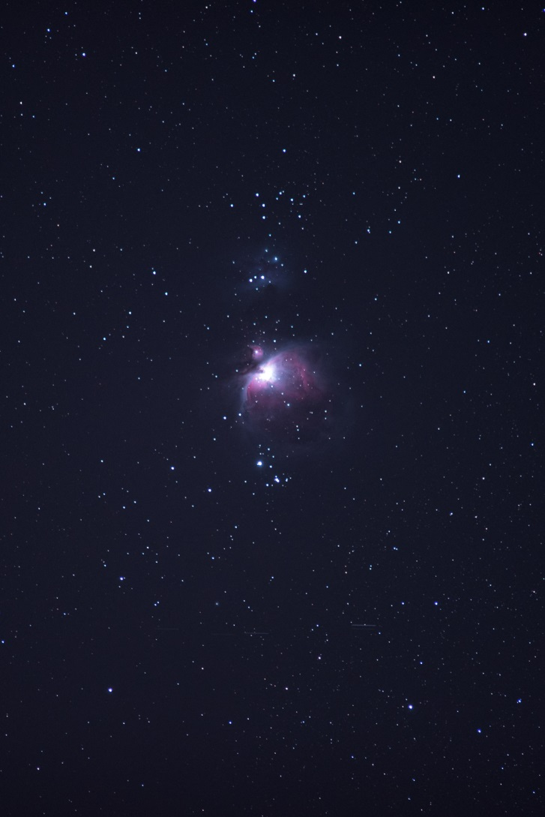
Orionova meglica –M42

Slide 27
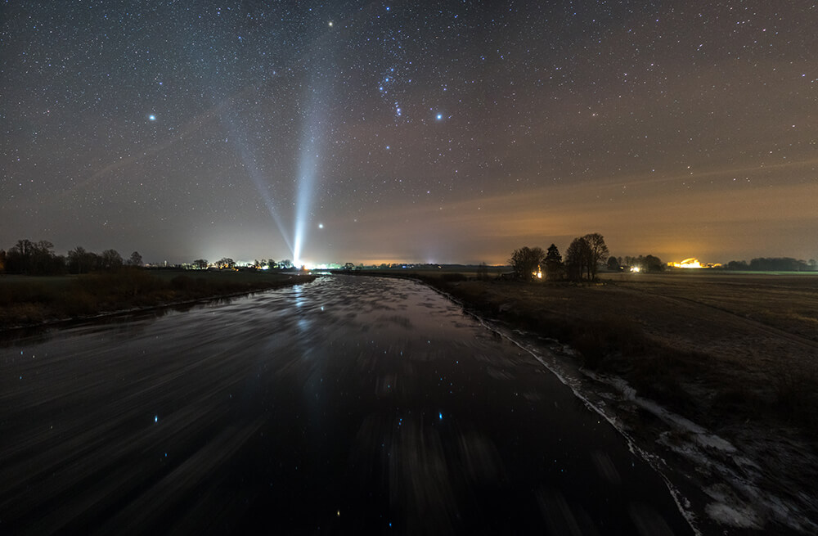
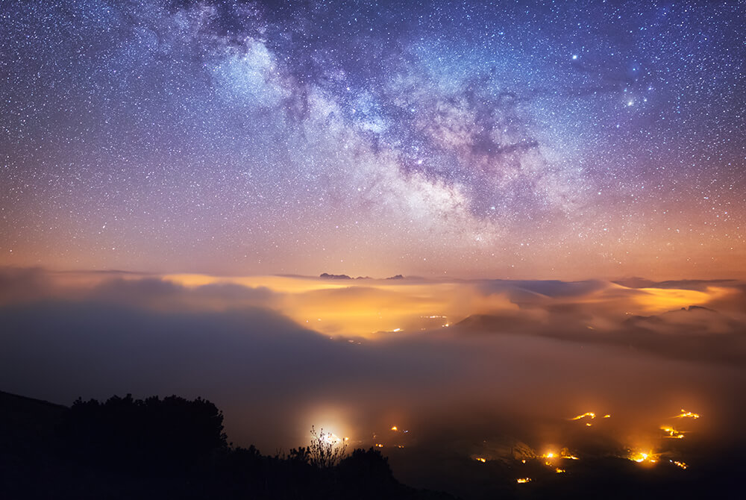
Svetlobno onesnaženje

Slide 28

Svetlobno onesnaženje

Slide 29

Orientacija po nebu

Slide 30


Slide 31

Gibanje Sonca po nebu

Slide 32
VPRAŠANJA?

